Slide 1





CHÀO MỪNG CÁC EM
ĐẾN VỚI TIẾT HỌC
Tiết 35,36:BÀI 20: SINH VẬT VÀ SỰ PHÂN BỐ CÁC ĐỚI THIÊN NHIÊN.
RỪNG NHIỆT ĐỚI

Slide 2

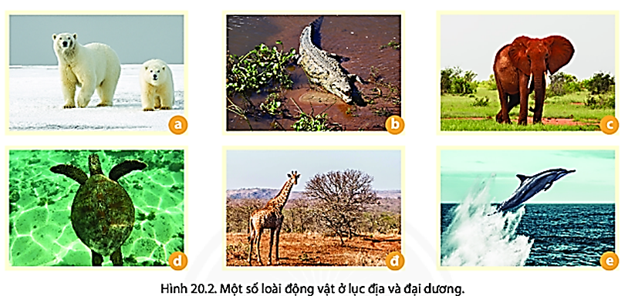


Quan sát các hình ảnh dưới đây
em hãy, nên các loài động vật trong ảnh theo thứ tự a, b, c, d, đ, e. Cho biết động vật nào thường sống trên cạn, động vật nào thường
Sống dưới nước?

Slide 3
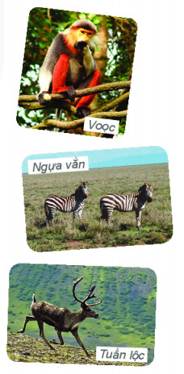
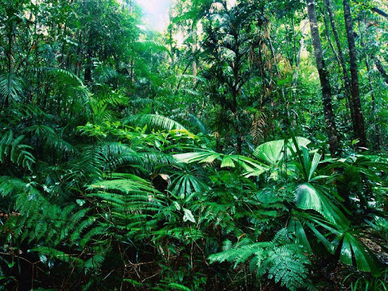
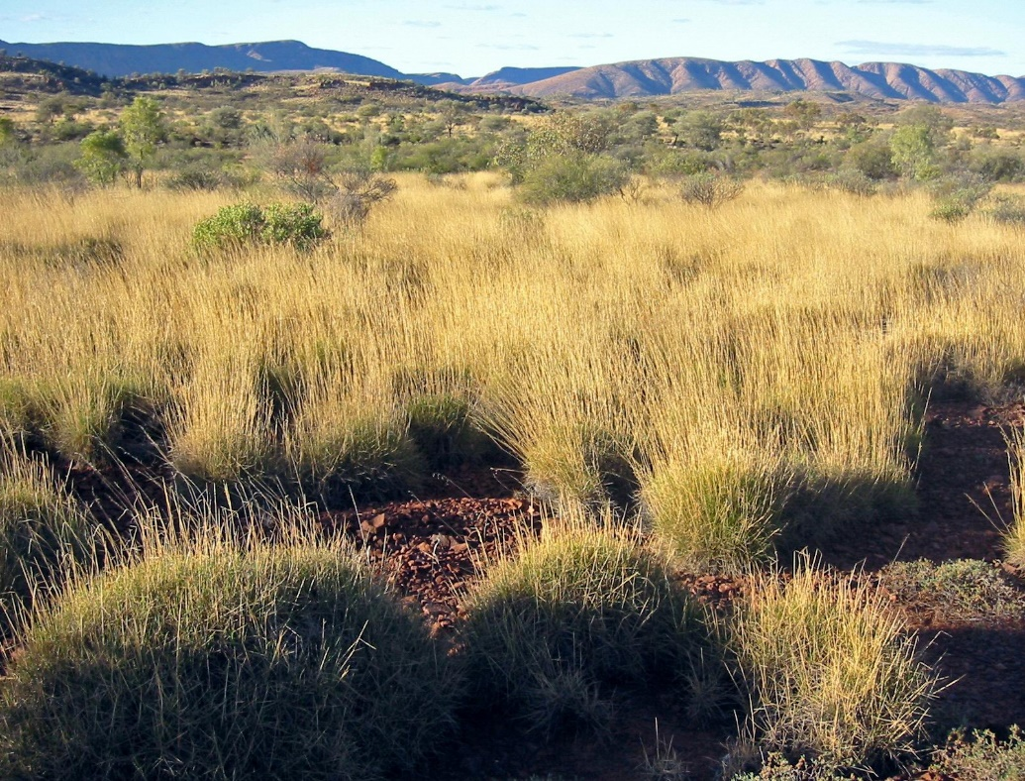
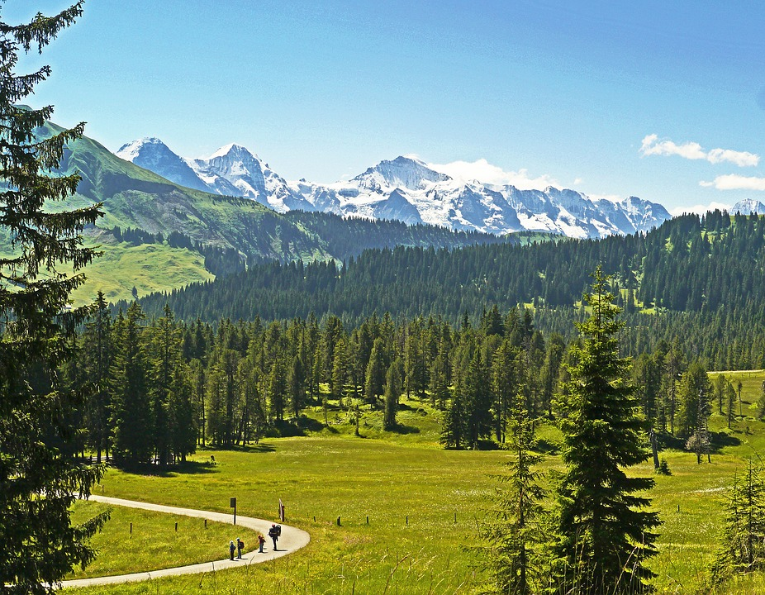
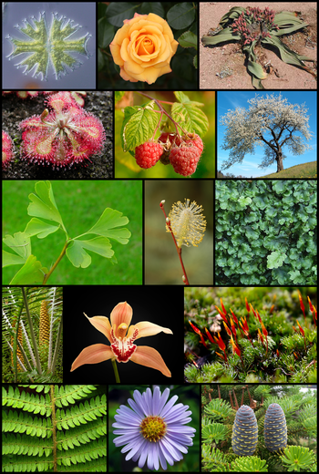
Các cơ thể sống tồn tại và phát triển ở các môi trường khác nhau đã tạo nên sự khác biệt, tính đa dạng của sinh vật trên Trái Đất. Vậy sự đa dạng của sinh vật trên Trái Đất biểu hiện như thế nào?

Slide 4

TIẾT 35, 36: BÀI 20: SINH VẬT VÀ SỰ PHÂN BỐ
CÁC ĐỚI THIÊN NHIÊN. RỪNG NHIỆT ĐỚI
Sự đa dạng của thế giới sinh vật
I
Các đới thiên nhiên trên thế giới
II
Rừng nhiệt đới
III

Slide 5

BÀI 20: SINH VẬT VÀ SỰ PHÂN BỐ CÁC ĐỚI THIÊN NHIÊN. RỪNG NHIỆT ĐỚI
I. Sự đa dạng của thế giới sinh vật

Slide 6




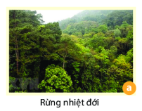
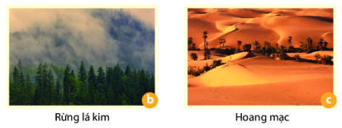

BÀI 20
I
Sự đa dạng của thế giới sinh vật
THẢO LUẬN NHÓM
Thời gian: 5 phút
* Nhóm 1, 2, 3:
Quan sát hình 20.1 và thông tin trong bài, hãy cho biết:
1. Hiện đã xác định định được bao nhiêu loài thực vật trên thế giới?
2. Kể tên các thảm thực vật ở hình 20.1.
3. Mỗi thảm thực vật thích ứng với khí hậu nào? Vì sao?
4. Theo em cần làm gì để bảo vệ các loài thực vật trên Trái Đất?
* Nhóm 4, 5,6:
Dựa vào thông tin trong bài và kiến thức đã học, hãy cho biết:
1. Hiện đã xác định được bao nhiêu loài động vật trên thế giới?
2. Kể tên một số loài động vật quý hiếm ở nước ta.
3. Vì sao động vật ít phụ thuộc vào khí hậu hơn thực vật?
4. Theo em cần làm gì để bảo vệ các loài động vật trên Trái Đất?

Slide 7
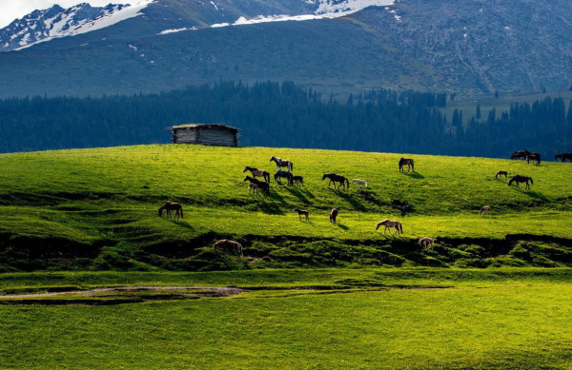
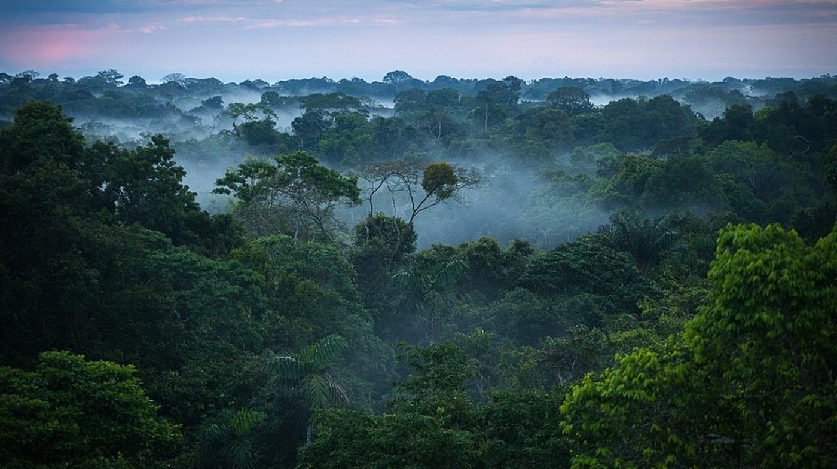
Rừng lá kim
Thảo nguyên
Rừng nhiệt đới
Xavan

Slide 8
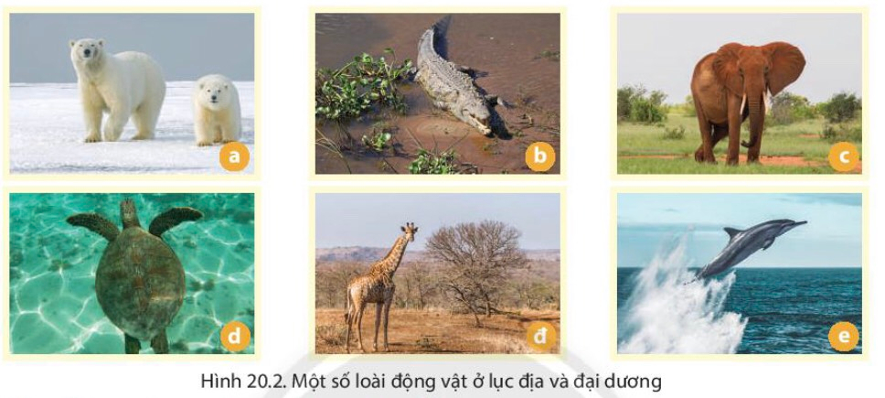

Slide 9


BÀI 20
I
Sự đa dạng của thế giới sinh vật
1. Thực vật
- Hiện có gần 300000 loài thực vật đã được xác định trên thế giới.
- Khí hậu có vai trò chủ yếu trong sự hình thành thảm thực vật.
- Từ vùng cực về xích đạo có các thảm thực vật đặc trưng như: Đài nguyên, rừng lá kim, thảo nguyên, hoang mạc, xavan, rừng nhiệt đới…

Slide 10
BÀI 20
I
Sự đa dạng của thế giới sinh vật
2. Động vật
- Hiện có khoảng 1,5 triệu loài động vật đã được xác định trên thế giới.
- Động vật có khả năng di chuyển để thích nghi với môi trường nên sự phân bố đa dạng và ít phụ thuộc vào khí hậu.

Slide 11
BÀI 20: SINH VẬT VÀ SỰ PHÂN BỐ CÁC ĐỚI THIÊN NHIÊN. RỪNG NHIỆT ĐỚI
II. Các đới thiên nhiên trên thế giới

Slide 12

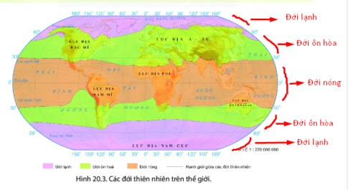
II. Các đới thiên nhiên trên thế giới
Quan sát lược đồ hình 20.3, em hãy kể tên và xác định các đới thiên nhiên trên thế giới.

Slide 13
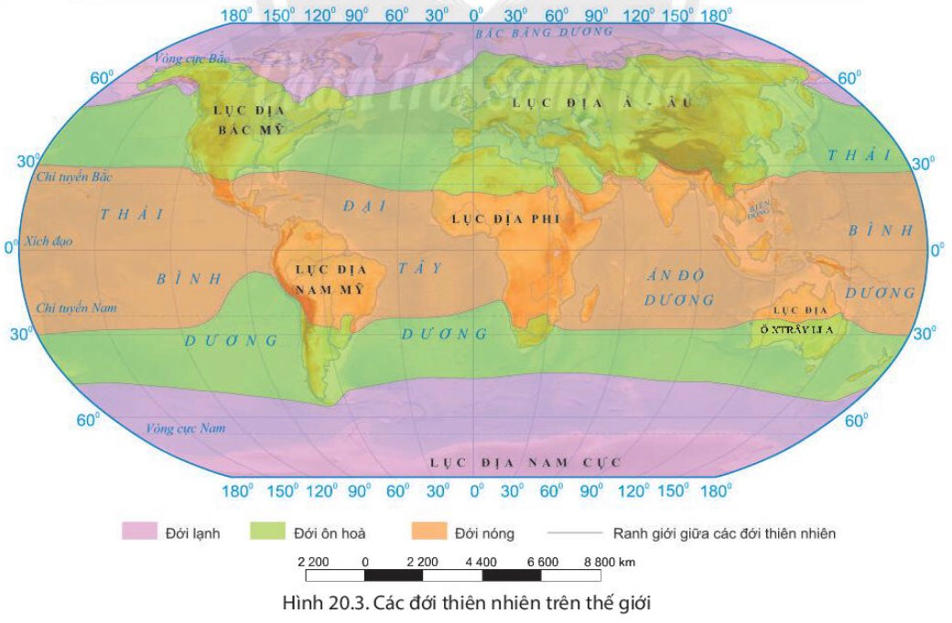
II. Các đới thiên nhiên trên thế giới
- Dựa vào lược đồ hình 20.3 và thông tin SGK, thảo luận nhóm 5’, hãy nêu đặc điểm của đới nóng, đới ôn hòa, đới lạnh về Phạm vi; Khí hậu; Thực vật; Động vật
+ Nhóm 1,2 : đới nóng
+ Nhóm 3,4: đới ôn hòa
+ Nhóm 5,6: đới lạnh
- Liệt kê các đới thiên nhiên theo châu lục.

Slide 14
II. Các đới thiên nhiên trên thế giới
Đới khí hậu | Đới nóng | Đới ôn hòa | Đới lạnh
Phạm vi
Khí hậu
Thực vật
Động vật

Slide 15
II. Các đới thiên nhiên trên thế giới
Đới khí hậu | Đới nóng | Đới ôn hòa | Đới lạnh
Phạm vi
Khí hậu
Thực vật
Động vật
Trải dài từ chí tuyến Bắc đến chí tuyến Nam
Nằm giữa đới nóng và đới lạnh, khoảng giữa hai chí tuyến đến hai vòng cực
Trong khoảng từ vòng cực về phía hai cực
Mang tính chất trung gian giữa đới nóng và lạnh, thời tiết hay thay đổi thất thường.
Khắc nghiệt. Quanh năm lạnh, nhiệt độ và lượng mưa rất thấp.
Quanh năm nóng, nhiệt độ cao, chế độ mưa khác nhau tùy khu vực
Phong phú, đa dạng: rừng mưa nhiệt đới, rừng nhiệt đới gió mùa, xa van,...
Thay đổi từ Đông sang Tây (Rừng taiga, cây hỗn hợp, rừng lá cứng, thảo nguyên,...)
Nghèo nàn, chủ yếu là cây thấp, lùn xen với rêu, địa y.
Rất phong phú và đa dạng
Ít đa dạng hơn đới nóng: Hươu, cáo, chó sói, các loài gặm nhắm,…
Chủ yếu các loài có lông dày, mỡ dày.

Slide 16
II. Các đới thiên nhiên trên thế giới
Các đới thiên nhiên theo châu lục
Châu lục | Đới thiên nhiên
Châu Phi
Châu Âu
Châu Nam Cực
Đới Nóng
Đới Ôn Hòa
Đới Lạnh

Slide 17
BÀI 20: SINH VẬT VÀ SỰ PHÂN BỐ CÁC ĐỚI THIÊN NHIÊN. RỪNG NHIỆT ĐỚI
III. Rừng nhiệt đới

Slide 18
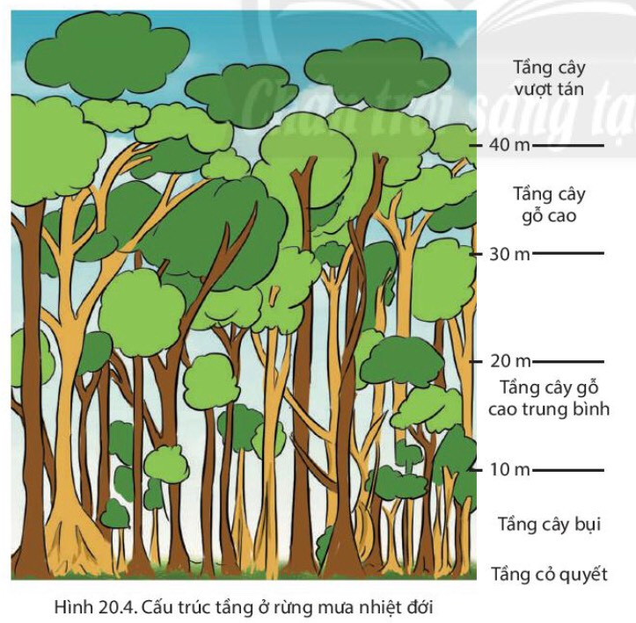
III. Rừng nhiệt đới
1. Điều kiện khí hậu ở vùng nhiệt đới như thế nào?
2. Có những kiểu rừng chính nào ở vùng nhiệt đới?
3. Dựa vào hình 20.4, em hãy nhận xét về các tầng cây của rừng mưa nhiệt đới.

Slide 19

III. Rừng nhiệt đới
1. Điều kiện khí hậu ở vùng nhiệt đới như thế nào?
- Khí hậu nhiệt đới là loại khí hậu đặc trưng bởi nhiệt độ cao quanh năm, trong năm có 1 thời kì khô hạn kéo dài khoảng 3 đến 9 tháng, thường không có sương giá và những thay đổi về góc mặt trời là nhỏ do chúng chiếm vĩ độ thấp. Ánh nắng mặt trời tại các vùng này khá gay gắt. Tuy nóng quanh năm, nhưng vẫn có sự thay đổi theo mùa.
- Thường chỉ có hai mùa: mùa mưa và mùa khô. Lượng mưa trung bình khoảng 500mm đến 1500mm chủ yếu tập trung vào mùa mưa. Lượng mưa thay đổi từ xích đạo về chí tuyến.

Slide 20
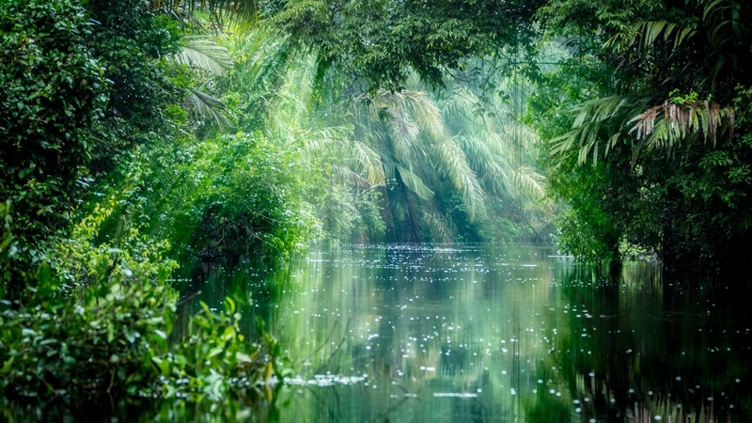
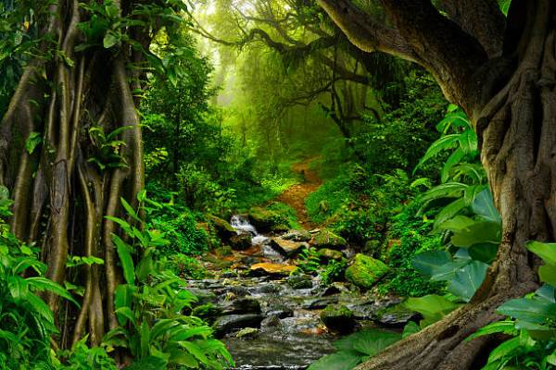
III. Rừng nhiệt đới
2. Có những kiểu rừng chính nào ở vùng nhiệt đới?
Rừng nhiệt đới.
Rừng nhiệt đới gió mùa.
Rừng mưa nhiệt đới.
Rừng xen cây rụng lá.

Slide 21
III. Rừng nhiệt đới
3. Dựa vào hình 20.4, em hãy nhận xét về các tầng cây của rừng mưa nhiệt đới.
Rừng mưa nhiệt đới được chia làm các tầng khác nhau, hay còn gọi là lớp, với thảm thực vật được cấu tạo thành một mô hình chiều dọc thẳng đứng từ mặt đất đến tán rừng: tầng cỏ quyết, tầng cây bụi, tầng cây gỗ cao trung bình từ 10-20m, tầng cây gỗ cao từ 30-40m. tầng cây vượt tán có độ cao từ 40m trở lên. Mỗi tầng bao gồm các loài động, thực vật khác nhau thích nghi với điều kiện sống ở riêng tầng đó.

Slide 22

III. Rừng nhiệt đới
THẢO LUẬN NHÓM (5 phút)
Đọc thông tin mục III trong SGK, thảo luận hoàn thành phiếu học tập:
Rừng nhiệt đới
Phân bố
Nhiệt độ TB
Lượng mưa TB
Động vật
Thực vật
Sự khác nhau của rừng mưa nhiệt đới và rừng nhiệt đới gió mùa:

Slide 23
III. Rừng nhiệt đới
Rừng nhiệt đới
Phân bố
Nhiệt độ TB
Lượng mưa TB
Động vật
Thực vật
Sự khác nhau của rừng mưa nhiệt đới và rừng nhiệt đới gió mùa:
Từ vùng Xích đạo đến hết vành đai nhiệt đới ở cả bán cầu Bắc và bán cầu Nam
Nhiệt độ trung bình năm trên 21°C
Lượng mưa trung bình năm trên 1700 mm
Động vật rất phong phú và đa dạng
Rừng gồm nhiều tầng: trong rừng có nhiều loài cây thân gỗ, dây leo chằng chịt,…
- Ít tầng hơn
- Phần lớn cây trong rừng bị rụng lá về mùa khô
- Rừng thoáng và không ẩm ướt bằng rừng mưa nhiệt đới

Slide 24
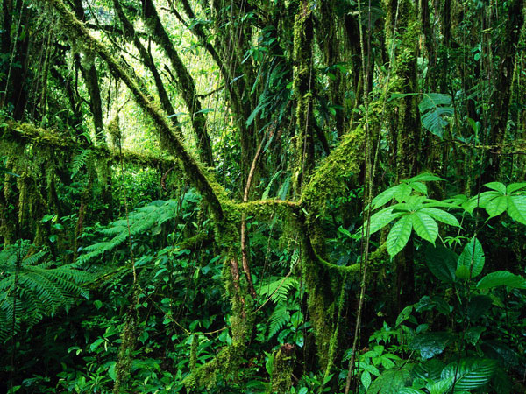
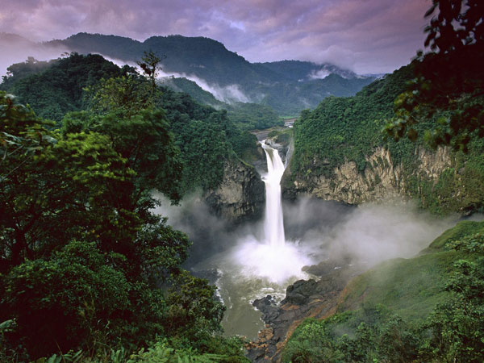
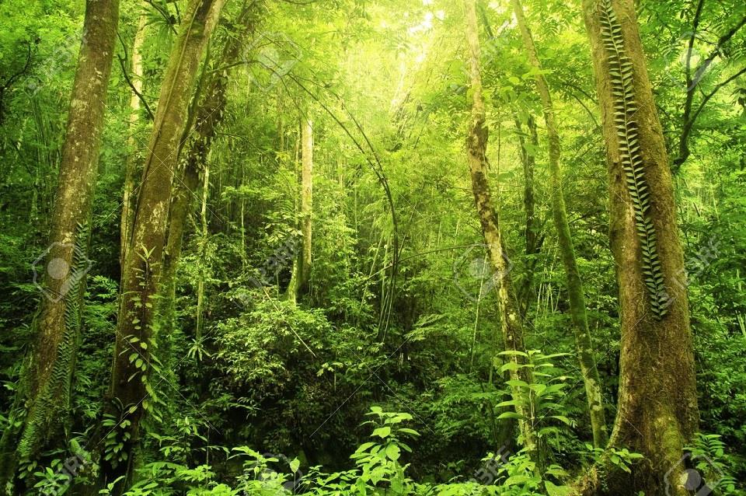
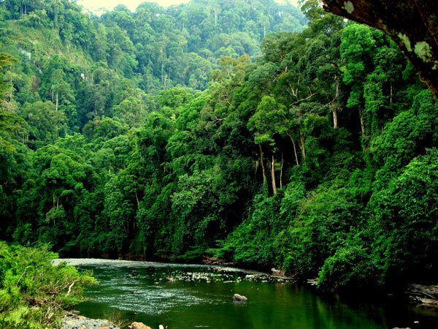
Rừng nhiệt đới

Slide 25
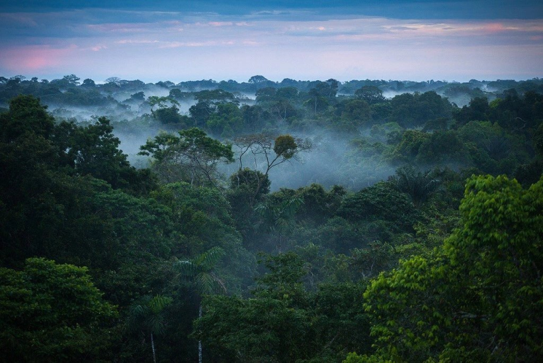
BÀI 20
EM CÓ BIẾT?
Rừng Amazon được coi là ‘lá phổi xanh’ của thế giới khi trải rộng trên diện tích 5,5 triệu km². Đây được coi là một khu dự trữ sinh quyển của thế giới khi là quê hương của 2,5 triệu loài côn trùng, hàng chục nghìn loài thực vật và khoảng 2.000 loài chim và thú. Đồng thời, theo các nhà khoa học rừng Amazon còn cung cấp tới 20% lượng oxy cho nhân loại – một ‘lá phổi xanh’ đúng nghĩa của thế giới.

Slide 26
LUYỆN TẬP
1. Hãy kể tên một số loài sinh vật trên cạn và dưới nước mà em biết.
- Trên cạn: hổ, báo, hươu, ngựa, gà, mèo, sư tử,....
- Dưới nước: cá, tôm, rùa, sao biển, sứa, mực,....

Slide 27
LUYỆN TẬP
Câu 2. Cho biết một số rừng nhiệt đới mà em biết .
Rừng A-ma-dôn.
Rừng nhiệt đới ở Madagascar.
Jambi, Daintree ở Queensland,....

Slide 28

VẬN DỤNG
Em hãy sưu tầm các thông tin về một vườn quốc gia mà em biết để chứng minh sự đa dạng của động vật và thực vật.

Slide 29
VẬN DỤNG
Em hãy sưu tầm các thông tin về một vườn quốc gia mà em biết để chứng minh sự đa dạng của động vật và thực vật.
- Vườn Quốc gia Cúc Phương (hay rừng Cúc Phương) là một khu bảo tồn thiên nhiên, khu rừng đặc dụng nằm trên địa phận ranh giới 3 khu vực Tây Bắc, châu thổ sông Hồng và Bắc Trung Bộ. Những loài thực vật ở vườn quốc gia Cúc phương bao gồm:
+ Ngành quyết thực vật có 31 họ, 57 chi, 149 loài.
+ Ngành hạt trần có 3 họ, 3 chi và 3 loài.
+ Ngành hạt kín có 154 họ, 747 chi và 1588 loài.

Slide 30
VẬN DỤNG
Em hãy sưu tầm các thông tin về một vườn quốc gia mà em biết để chứng minh sự đa dạng của động vật và thực vật.
- Có sự phong phú về sinh vật, động vật gồm:
+ 97 loài thú (trong đó nổi bật nhất là các loài khỉ châu Á).
+ 313 loài chim.
+ 76 loài bò sát.
+ 46 loài lương cư.
+ 11 loài cá.
+ Hàng ngàn loài côn trùng.
- Đây cũng là nơi sinh sống của một số loài động vật đang có nguy cơ tuyệt chủng cao như Voọc đùi trắng, Cầy vằn, Báo hoa mai.

Slide 31








Tạm
Biệt
Thầy
Cô

